Slide 1
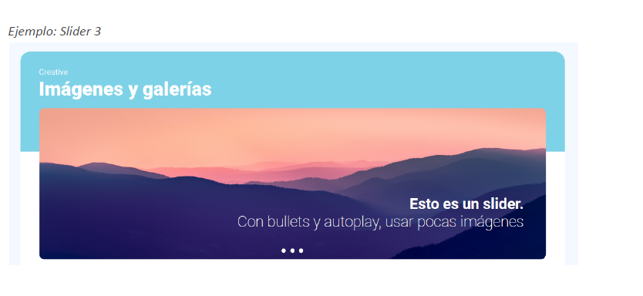
RECURSO DE APRENDIZAJE GAMA MEDIA 3. SLIDER
DI_CF1_2.3_ClasificiaciónValoración

Slide 2
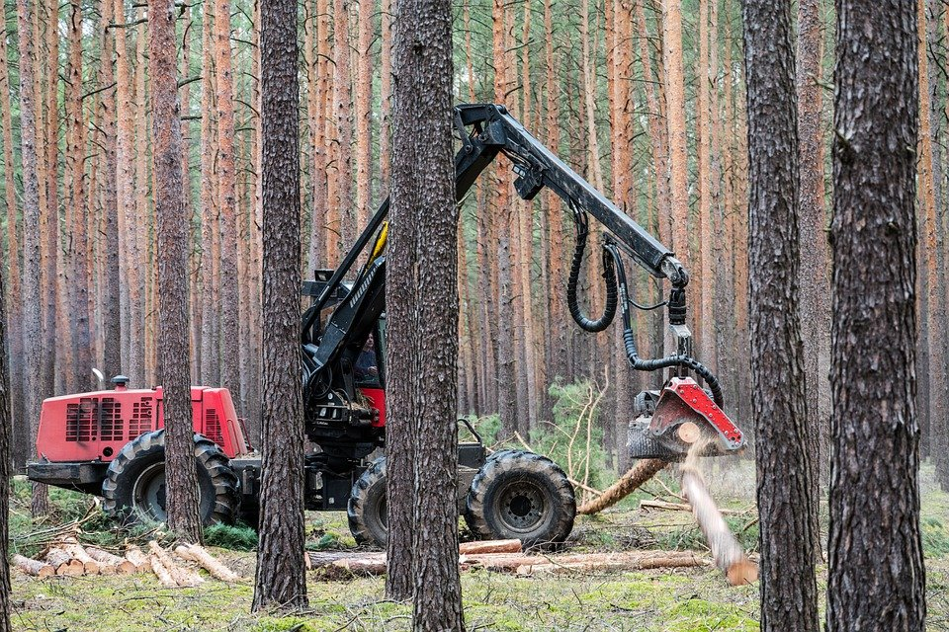
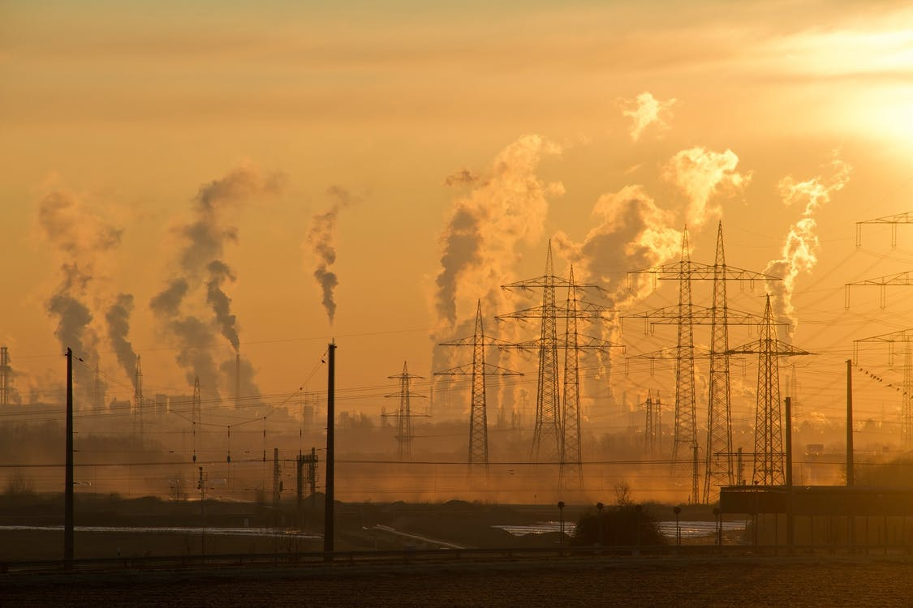
Indicaciones para la producción
Estudios ambientales
Clasificación y valoración de los impactos ambientales
Directo
Indirecto
Se solicita a producción un recurso de aprendizaje tipo slider con la información contenido en estas diapositivas.
Se autoriza ha producción a realizar los cambios que crea convenientes para el mejoramiento del producto digital.
Se presenta de forma comparativa al realizar los recuadros con la imagen y el texto de ejemplo o explicativo.
Tala de bosques, pérdida inmediata del hábitat de fauna y flora.
Industrialización, contaminación del aire, consecuencias a largo plazo.
Impacto ambiental directo o indirecto
Los impactos directos, son aquellos que se puede visualizar de inmediato o al muy poco tiempo siendo un resultado positivo o negativo, mientras que el impacto indirecto es aquel que toma bastante tiempo para poder evidenciar los cambios.
https://cdn.pixabay.com/photo/2020/07/27/06/20/forest-5441466_960_720.jpg
https://images.pexels.com/photos/221012/pexels-photo-221012.jpeg?auto=compress&cs=tinysrgb&dpr=2&h=650&w=940

Slide 3
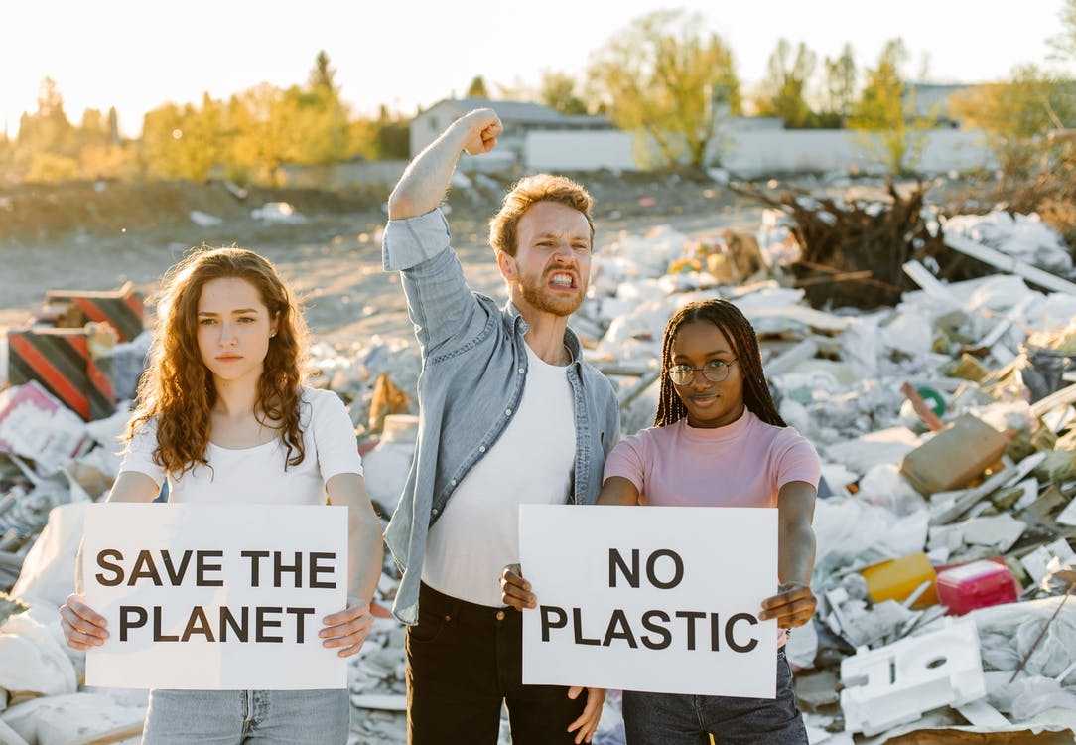
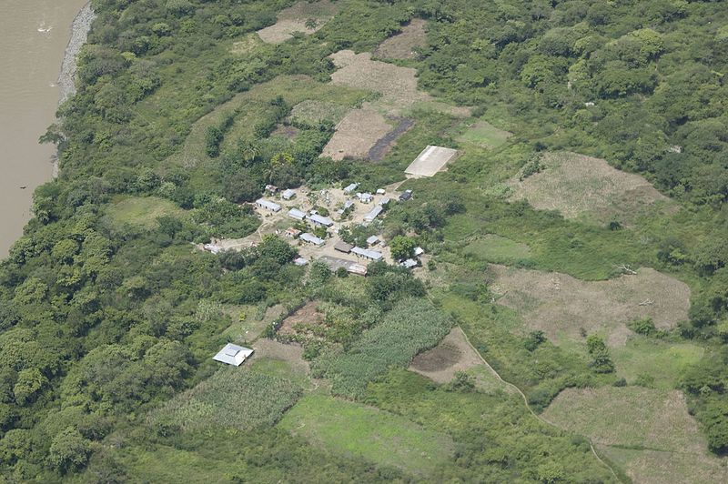
Se solicita a producción un recurso de aprendizaje tipo slider con la información contenido en estas diapositivas.
Se autoriza ha producción a realizar los cambios que crea convenientes para el mejoramiento del producto digital.
Se presenta de forma comparativa al realizar los recuadros con la imagen y el texto de ejemplo o explicativo.
Indicaciones para la producción
Acumulativo
Sinérgico
Uso de plástico en grandes cantidades a nivel mundial, que van a los ríos y océanos.
Sabanalarga, población que fue desaparecida en el 2018, para la construcción de la represa HidroItuango en Antioquia.
Acumulativo o sinérgico
Los acumulativos son aquellos pequeños impactos que se van sumando en un mismo ecosistema por un determinado tiempo, y los sinérgicos son aquellos que se relacionan entre sí para generar un impacto mayor, por que se dan al mismo tiempo y en contextos muy cercanos, que afectan doblemente una comunidad o un territorio de manera positiva o negativa según el proyecto.
https://images.pexels.com/photos/8770246/pexels-photo-8770246.jpeg?auto=compress&cs=tinysrgb&dpr=2&h=650&w=940
https://es.wikipedia.org/wiki/Hidroituango#/media/Archivo:Orobajo,_municipio_de_Sabanalarga_01.jpg

Slide 4
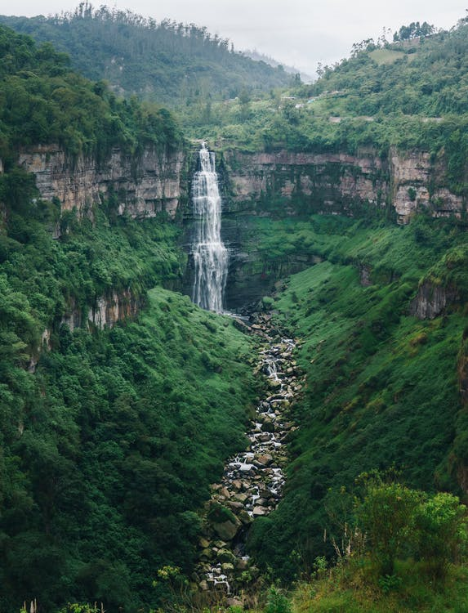
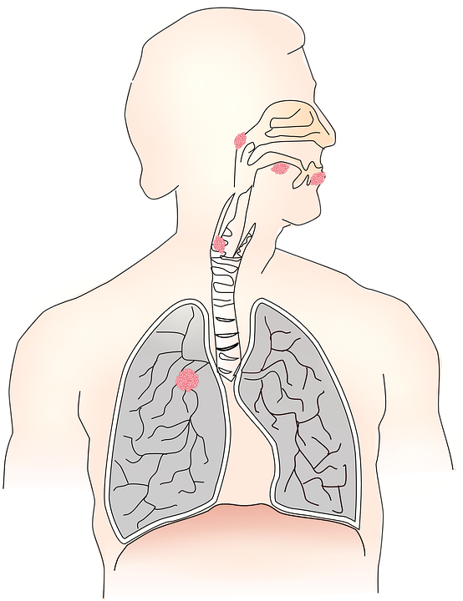
Indicaciones para la producción
Reversible
Irreversible
Se solicita a producción un recurso de aprendizaje tipo slider con la información contenido en estas diapositivas.
Se autoriza ha producción a realizar los cambios que crea convenientes para el mejoramiento del producto digital.
Se presenta de forma comparativa al realizar los recuadros con la imagen y el texto de ejemplo o explicativo.
Exposición parmente y regular a sustancias tóxicas, causan enfermedades y hasta la muerte.
Rio Bogotá, cascada de San Antonio del Tequendama.
Reversible e irreversible
El reversible es aquel donde se puede llegar a recuperar una zona determinada de forma natural o por medio de medidas del ser humano, irreversible es cuando un espacio determinado no se puede recuperar de ninguna forma o se afecta la calidad de vida de una o varias personas de manera permanente.
https://images.pexels.com/photos/6708687/pexels-photo-6708687.jpeg?auto=compress&cs=tinysrgb&dpr=2&h=650&w=940
https://cdn.pixabay.com/photo/2013/07/13/09/49/cancer-156101_960_720.png

Slide 5
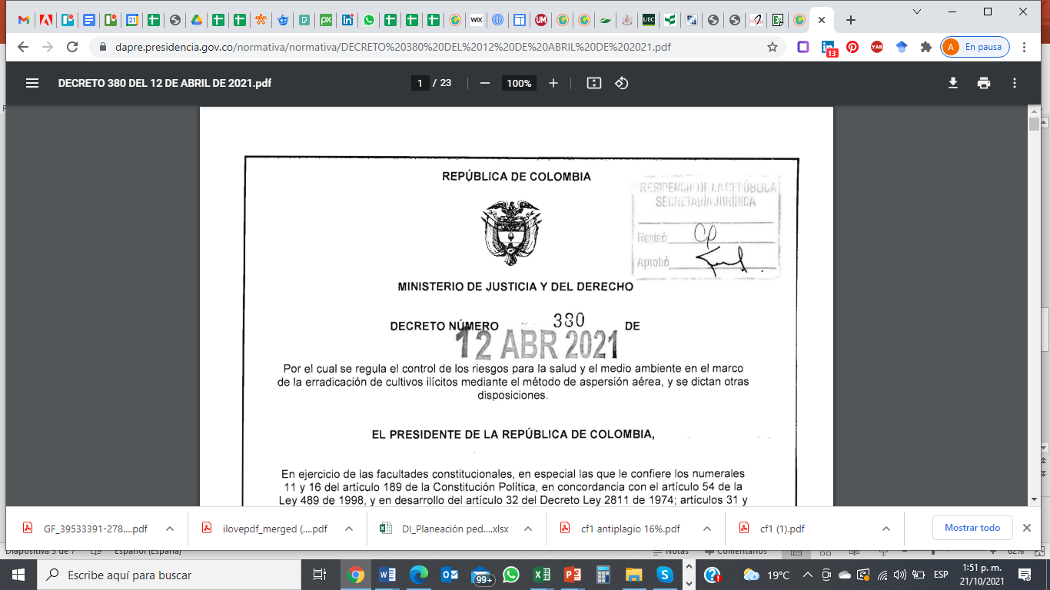
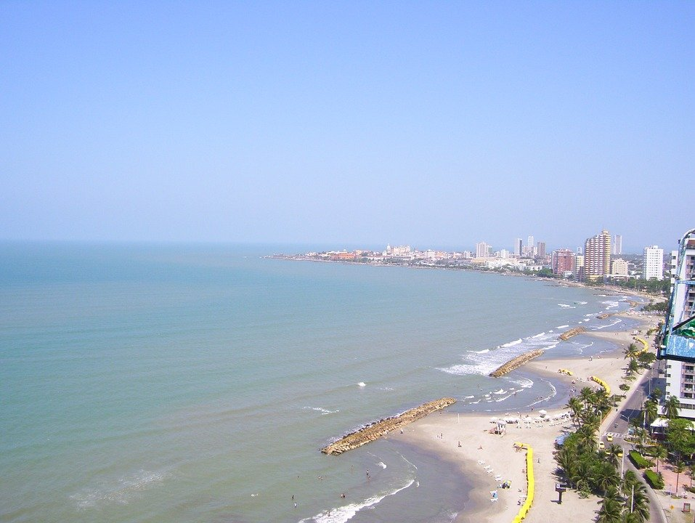
Indicaciones para la producción
Actual
Potencial
Se solicita a producción un recurso de aprendizaje tipo slider con la información contenido en estas diapositivas.
Se autoriza ha producción a realizar los cambios que crea convenientes para el mejoramiento del producto digital.
Se presenta de forma comparativa al realizar los recuadros con la imagen y el texto de ejemplo o explicativo.
Se solicita hipervínculo… parte actual…
Pérdida de playas en Colombia por el cambio climático lo cual produciría migraciones al interior del país.
Riesgos para la salud y al medio ambiente por el uso de gases tóxicos para erradicar los cultivos ilícitos en Colombia.
Actual o potencial
Actual, como la palabra lo dice este indica que está pasando en ese mismo instante y el potencial habla de aquel impacto que puede pasar en el futuro si no se tienen medidas de prevención a tiempo.
https://dapre.presidencia.gov.co/normativa/normativa/DECRETO%20380%20DEL%2012%20DE%20ABRIL%20DE%202021.pdf
https://cdn.pixabay.com/photo/2013/09/06/21/15/cartagena-179656_960_720.jpg

Slide 6
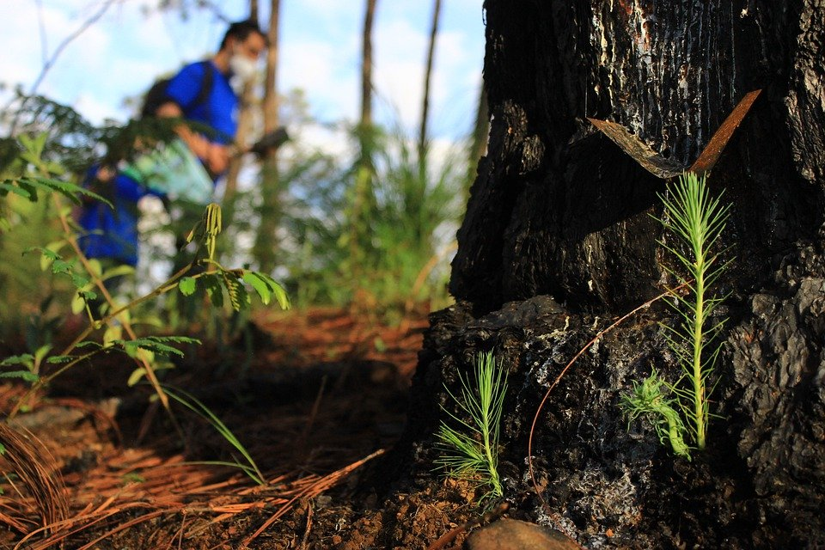
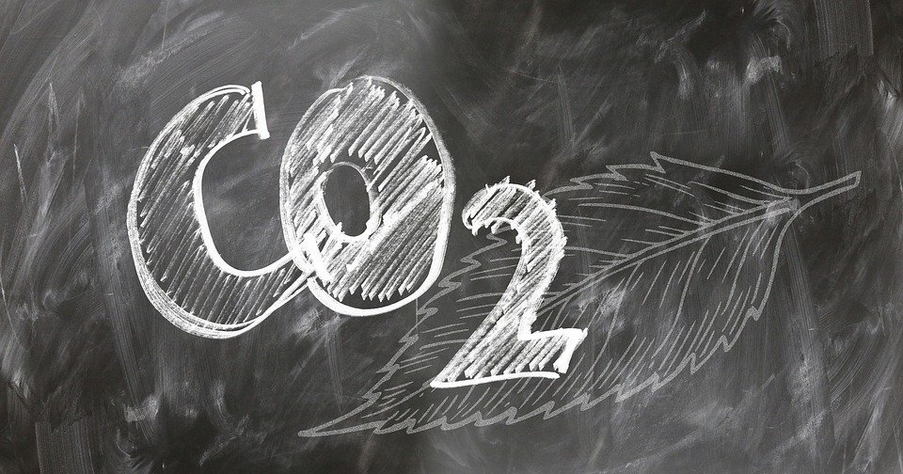
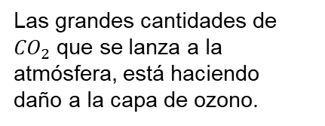
Indicaciones para la producción
Temporal
Permanente
Se solicita a producción un recurso de aprendizaje tipo slider con la información contenido en estas diapositivas.
Se autoriza ha producción a realizar los cambios que crea convenientes para el mejoramiento del producto digital.
Se presenta de forma comparativa al realizar los recuadros con la imagen y el texto de ejemplo o explicativo.
Dentro de los retos que Colombia tiene para el 2030, está la reforestación de zona naturales, como: el Amazonas, entre otras.
Las grandes cantidades de ${CO}_{2}$ que se lanza a la atmósfera, está haciendo daño a la capa de ozono.
Temporal o permanente
El temporal indica que la misma naturaleza recupera su estado natural con el paso del tiempo y el permanente indica que es un cambio que sigue con el paso del tiempo.
https://cdn.pixabay.com/photo/2021/07/25/01/00/environment-6490647_960_720.jpg
https://cdn.pixabay.com/photo/2018/02/08/11/22/co2-3139225_960_720.jpg

Slide 7
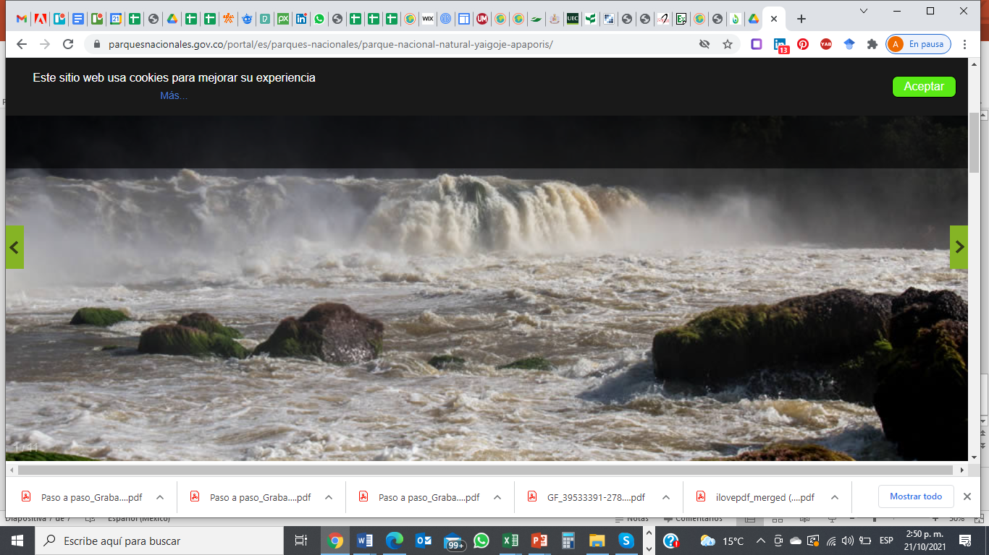
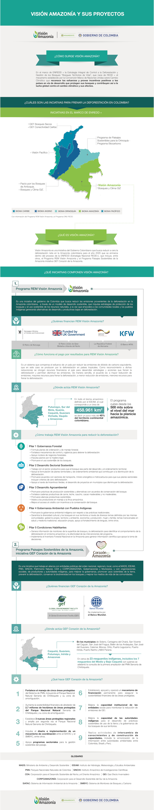
Indicaciones para la producción
Local
Diseminado
Parque Nacional Natural Yaigoje Apaporis, Amazonia Colombiana.
Se solicita a producción un recurso de aprendizaje tipo slider con la información contenido en estas diapositivas.
Se autoriza ha producción a realizar los cambios que crea convenientes para el mejoramiento del producto digital.
Se presenta de forma comparativa al realizar los recuadros con la imagen y el texto de ejemplo o explicativo.
Turismo de naturaleza, Amazonas y Guaviare, recibirán dinero para infraestructura, con el fin de hacer de este un modelo económico que permita reducir la tala de bosques.
La Amazonía es el pulmón del mundo, al ser destruida por la tala de bosques, el planeta y los ciudadanos globales perderán su hábitat.
Local o diseminado
El impacto local, es aquel que se concentra en un mismo lugar y no se expande en gran extensión y el diseminado, es aquel que llegará a afectar otras zonas, incluso distantes del foco de contaminación o de riesgo ambiental.
https://www.parquesnacionales.gov.co/portal/es/parques-nacionales/parque-nacional-natural-yaigoje-apaporis/
https://visionamazonia.minambiente.gov.co/news/turismo-de-naturaleza-la-iniciativa-para-reducir-la-deforestacion-en-la-amazonia-2/
https://visionamazonia.minambiente.gov.co/proteccion-de-la-amazonia/

